Slide 1
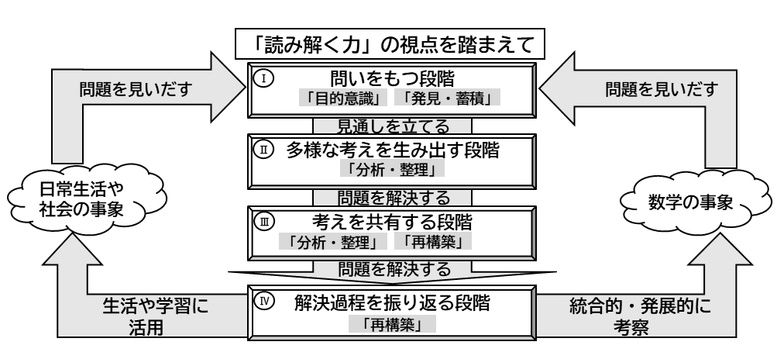

1 | 学年「単元名」 | 第５学年「割合」(啓林館) |  | 第 ４ 時 ／ 全 ４ 時
 |  | 関係図を基に全体の何倍になっているかをまとめて求めることができる。
 | 本時のめあて【★４】 |  | 数学的に表現する姿【★３】
 | 全体の何倍になっているかを考えよう。 |  | 計算の仕方を言葉や図、式等を用いて表現する。 ・問題場面を言葉や図等を用いて表している姿 【目的意識】【発見・蓄積】 ・計算の仕方を言葉や図、式等を用いて考えたり、 説明したりしている姿 【分析・整理】 ・まとめて計算できることに気付いたり、その計算 方法を説明したりしている姿 【再構築】
 | 働かせたい数学的な見方・考え方【★２】
 | ・小数倍で表された数量関係を言葉や図、式等を用 いて整理しながら捉える。 ・言葉や図、式等を用いて計算の仕方を考える。
◎割合を表す数量関係や図、言葉を確認する。 ・割合、もとにする量、比べる量、関係図 ◎各自で考えるため、必要に応じて板書する。 ◎問題場面について確認する。 ・割合：0.4倍、0.8倍 ・もとにする量(１とみる量)：全体の面積2000㎡ (広場の面積□㎡) ・くらべる量：しばふの面積□㎡(広場の面積□㎡) ・関係図 ◎「クラス・ログ」にこれまでの関係図等が 入っていることを確認する。 | ◎図を基に考えたり説明したりできるようにする。 〈順番に考えてる〉 0.4倍 0.8倍 2000㎡ □㎡ □㎡ 式 2000 × 0.4 × 0.8 ＝ 800 × 0.8 ＝ 640 A.640㎡ 〈まとめて考える〉 □倍 0.4倍 0.8倍 2000㎡ □㎡ 式 2000 ×(0.4 × 0.8) ＝ 2000 × 0.32 ＝ 640 A.640㎡ ◎それぞれの考えについて全体で共有する際には、 互いの考え方を理解しているか確認する。 ◎どちらの考え方も同じ答えになることを確認する。 ◎よりすっきり簡単に求められる考え方を意識 して全体で共有できるようにする。 |  | ◎関係図を基に、それぞれの考え方の共通点や相違 点を確認する。 →図に表すと問題場面を整理しやすい。 →順番に考えても、まとめて考えても求めることが できる。 ◎今日学んだことを班で共有できるようにする。 ◎解決過程を振り返り、学びを共有できるように して、「クラス・ログ」に蓄積する。 ・自分の解決過程を振り返り、自分の学びを 整理して「マイ・ログ」に蓄積する。
授業構想シートⅡ
目指す児童の姿【★５】
算数・数学の問題発見・解決の過程の中における四つの段階と、
「読み解く力」の視点との関係性を示した図
問いをもつ段階
多様な考えを生み出す段階
解決過程を振り返る段階
Ⅰ
目的意識
Ⅱ
分析・整理
Ⅳ
再構築
発見・蓄積
前時までの学習を振り返り、既習の割合の
関係について想起する。
問題：大きさのちがうボールがあります。
白の直径の1.4倍が青の直径、青の直径の2.5倍が赤の直径
です。赤の直径が24.5cmのとき、白の直径は？
□倍
1.4倍 2.5倍
□cm 24.5cm
式 24.5 ÷(1.4 × 2.5)＝ 24.5 ÷ 3.5
＝ 7 A.7cm
全体
広場
しばふ
問題：全体の面積が2000㎡の公園があり、
公園全体の面積の0.4倍が広場の面積、
広場の面積の0.8倍がしばふの面積で
す。しばふの面積は㎡ですか。
白
青
赤
めあて：全体の何倍になっているかを
【★４】考えよう。
全体
広場
しばふ
まとめ：全体の何倍になっているかを
まとめて考えることができる。
見通し
適用問題：公園で遊んでいる人数を調べると、全体の0.7倍が広場
にいる人数、広場の0.5倍がしばふにいる人数でした。
①全体が60人だと、しばふは何人？
②しばふが14人だと、全体は何人？
Ⅲ
考えを共有する段階
分析・整理
再構築

